Slide 1
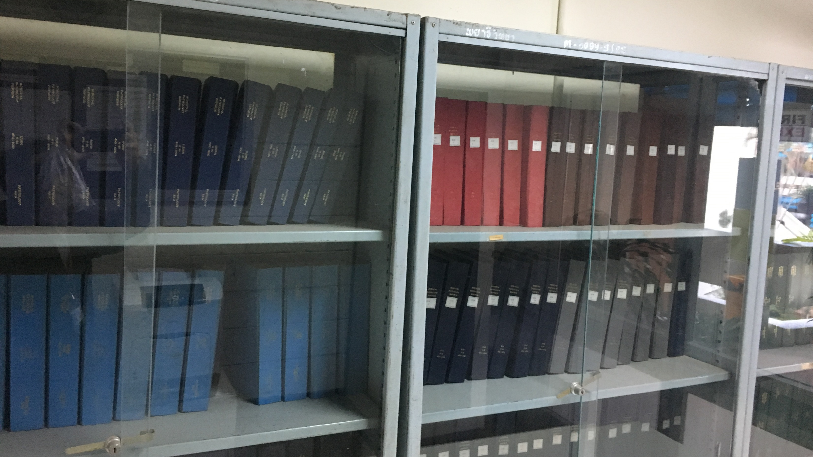
2529-2542: ICD code
2543-ปัจจุบัน:
ระบบสาระสนเทศน์พยาธิวิทยา

